Slide 1
9 декабря -
День Героев Отечества

Slide 2
Александр Невский (1221-1263)
Великий русский
полководец. Обезопасил
западные границы Руси.
Знаменитые сражения:
1240 – Невская битва;
1242 – Ледовое побоище.
Канонизирован Русской
православной церковью.

Slide 3
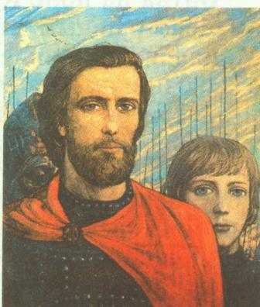
Дмитрий Донской 1359-1389
Князь московский и
владимирский, построил новый каменный Кремль в Москве.
Открыто вступил в
единоборство с
Ордынскими правителями

Slide 4
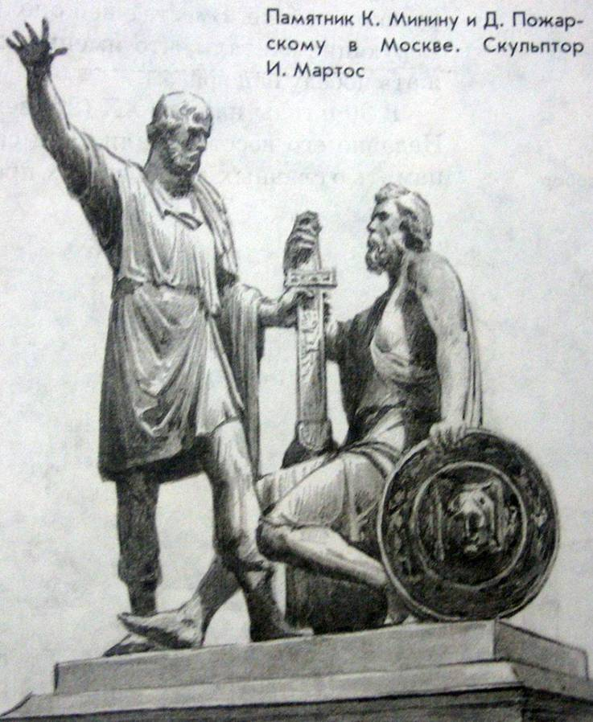
К.Минин и Д.Пожарский
«Добрый памятник
поставлен
Двум героям
всей страной
В знак того,
что был избавлен
От несчастья
край родной»

Slide 5
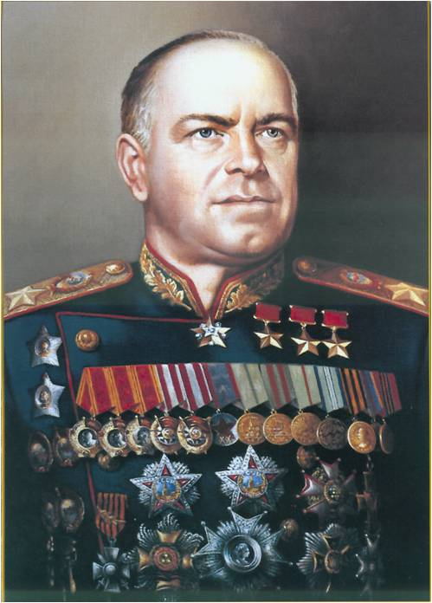
Г.К.Жуков 1896-1974
Хранили Русь
Суворов и Кутузов,
И с ними встал в один
Бессмертный ряд
Четырежды
Герой Советского
Союза
Георгий Жуков –
Маршал и солдат

Slide 6
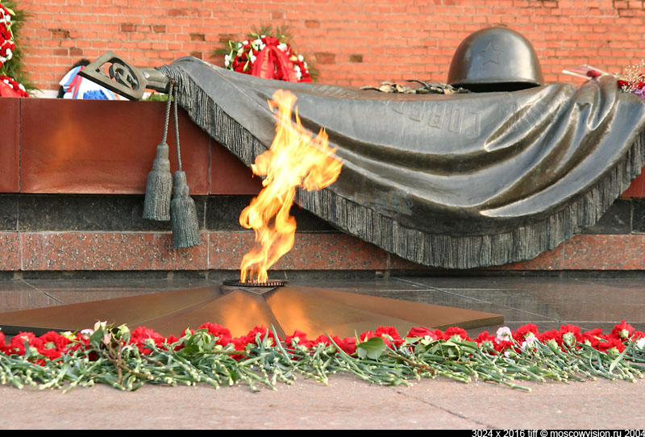
Никто не забыт
и ничто не забыто

Slide 7
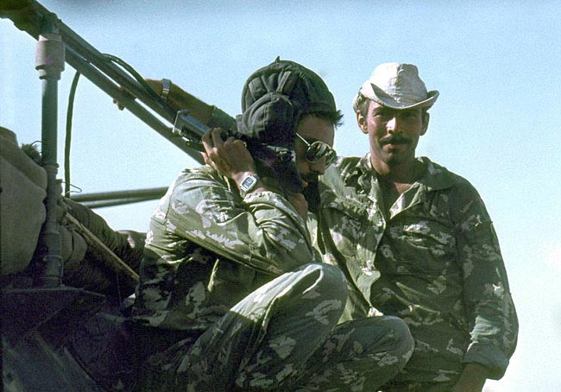
Афганистан

Slide 8
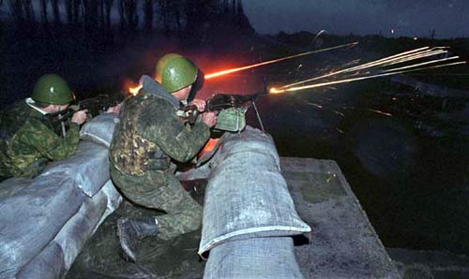
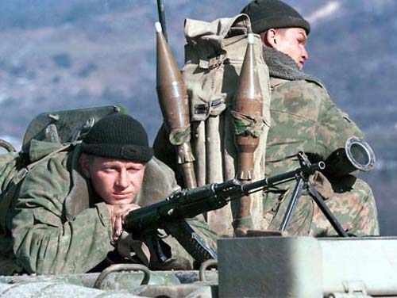
Чечня – наша боль и скорбь.

Slide 9
Викторина
Герои Отечества

Slide 10
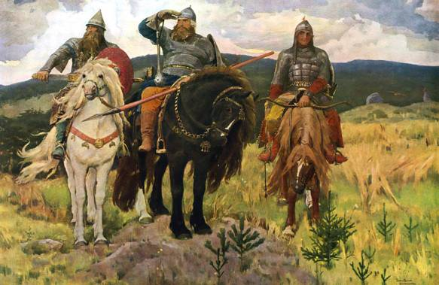
Былинные герои
Назовите этих героев

Slide 11
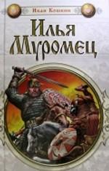
Былинные герои
Этот герой просидел на печи 33 года

Slide 12
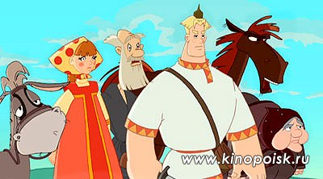
Былинные герои
Назовите имя главного героя этого мультфильма

Slide 13
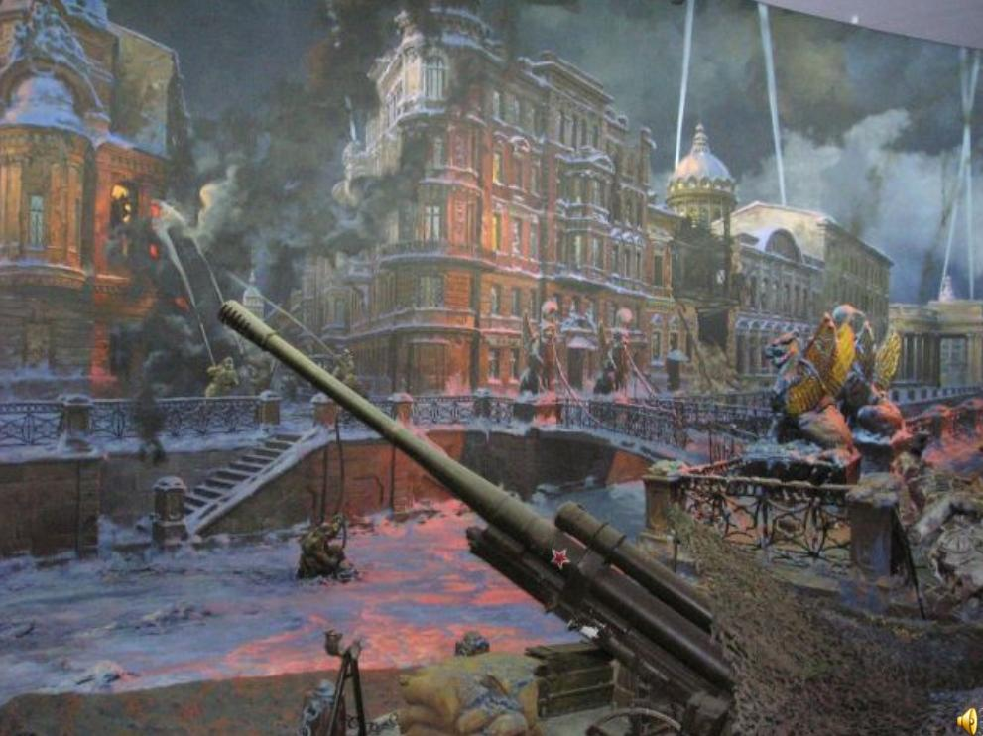
Города-герои
Этот город продержался в блокаде 900 дней и ночей.

Slide 14
Героический поступок
У С. Михалкова есть стихотворение:
Ищут пожарные, ищет милиция,
Ищут давно, но не могут найти
Парня лет двадцати.
Знак ГТО на груди у него
Больше не знают о нем ничего…
За что его разыскивали?

Slide 15
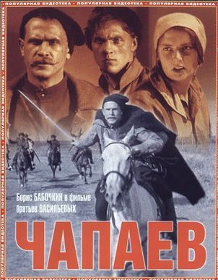
Литературный герой
Этот герой Гражданской войны был крайне популярен в народе. Количество анекдотов с его участием огромно. Вместе с ним в них присутствуют Петька и Анка.

Slide 16
Героические даты
1941 - 1945

Slide 17
Героические даты
1812

Slide 18
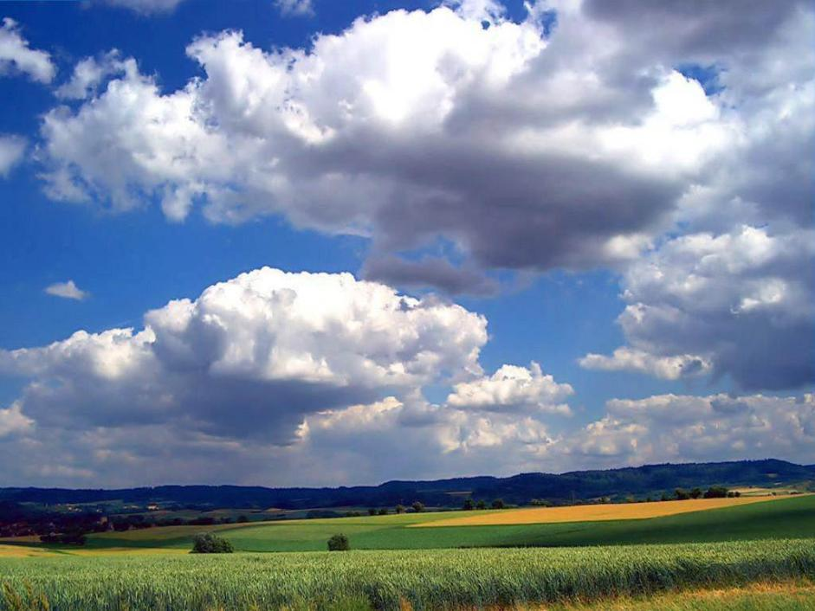
НЕЛЬЗЯ НАУЧИТЬСЯ ЛЮБИТЬ ЖИВЫХ,
ЕСЛИ НЕ УМЕЕШЬ ХРАНИТЬ ПАМЯТЬ О ПАВШИХ . . .

